Slide 1
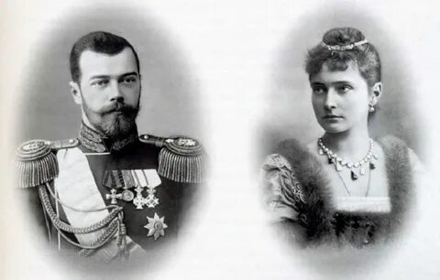
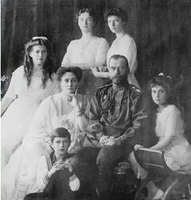
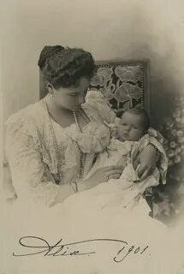
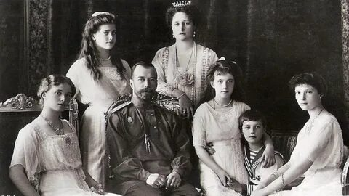
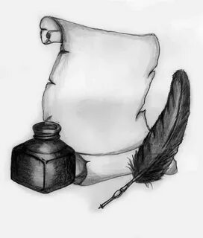
«Моя дорогая, бесценная…»

Slide 2
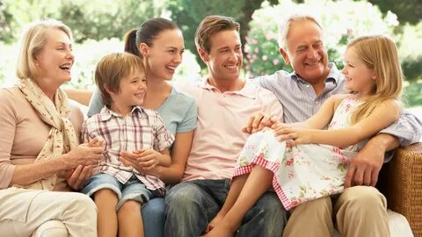
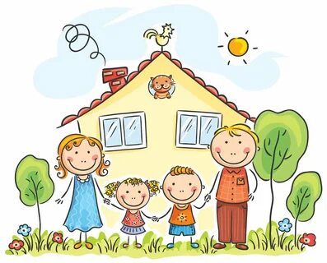
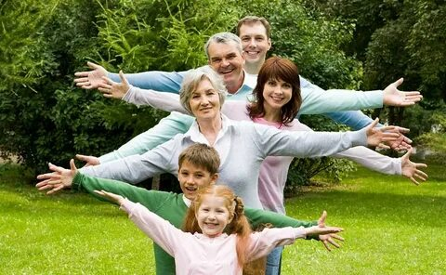
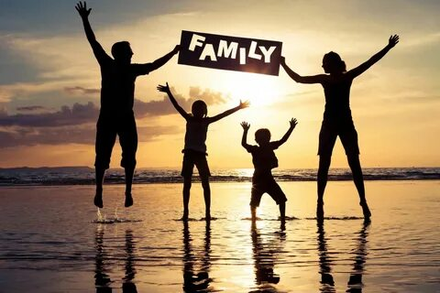
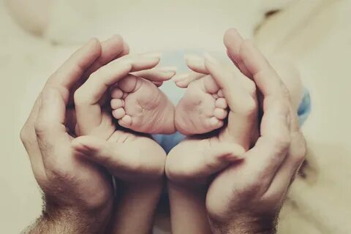
«Семья – хранитель духовных ценностей»

Slide 3
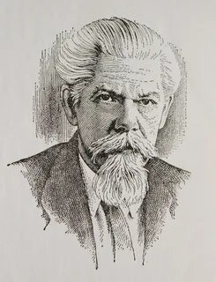
Словарь С. И. Ожегова
Семья – группа людей, состоящая из родителей, детей, внуков и ближних родственников, живущих вместе.

Slide 4
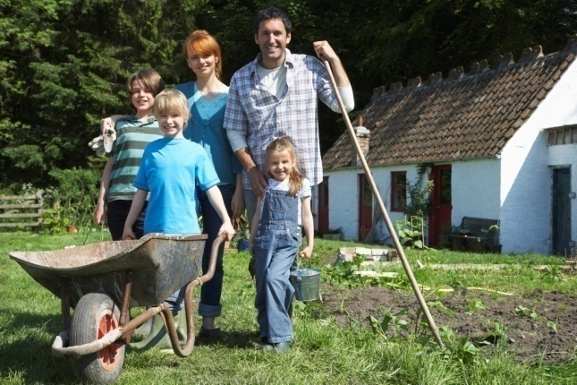
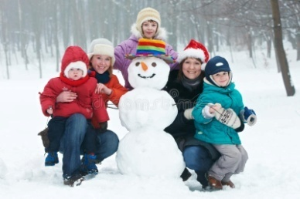
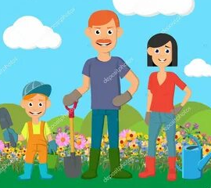
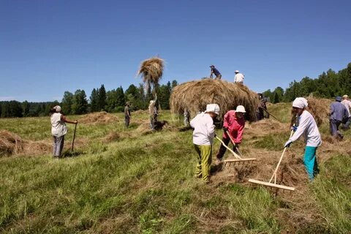
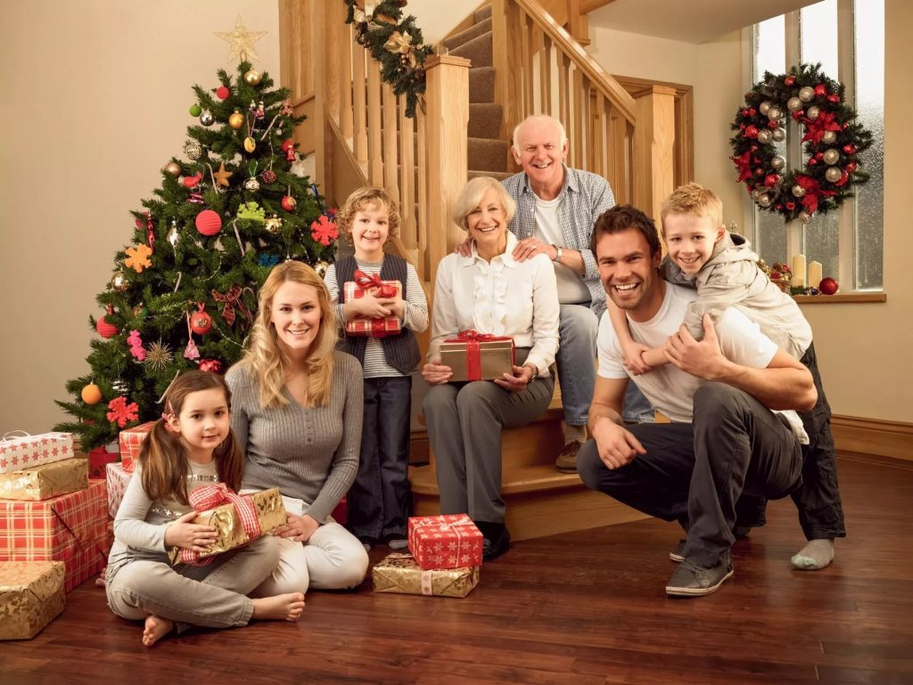
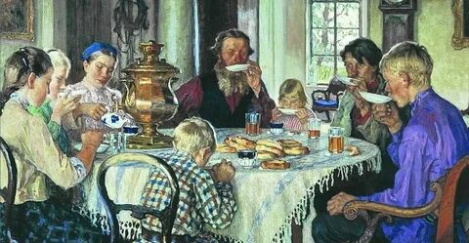
ТРАДИЦИЯ (от лат. traditio – передача, предание), социальное и культурное наследие, передающееся от поколения к поколению и воспроизводящееся в определённых обществах и социальных группах в течение длительного времени. В качестве традиций выступают определённые культурные образцы, нормы, ценности, институты, идеи, обычаи.

Slide 5
Словарь С. И. Ожегова
«Ценности – то, что человек
ценит в жизни, чему он
придаёт особый
положительный
жизненный смысл, т.е.
значимость,
польза,
полезность»

Slide 8
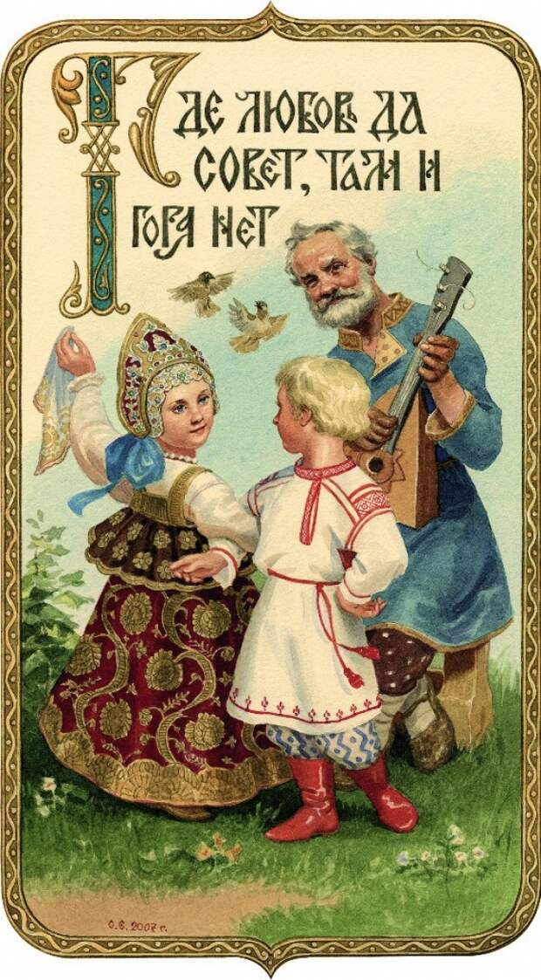

Slide 9
«Вся семья вместе, так и душа на месте».

Slide 10
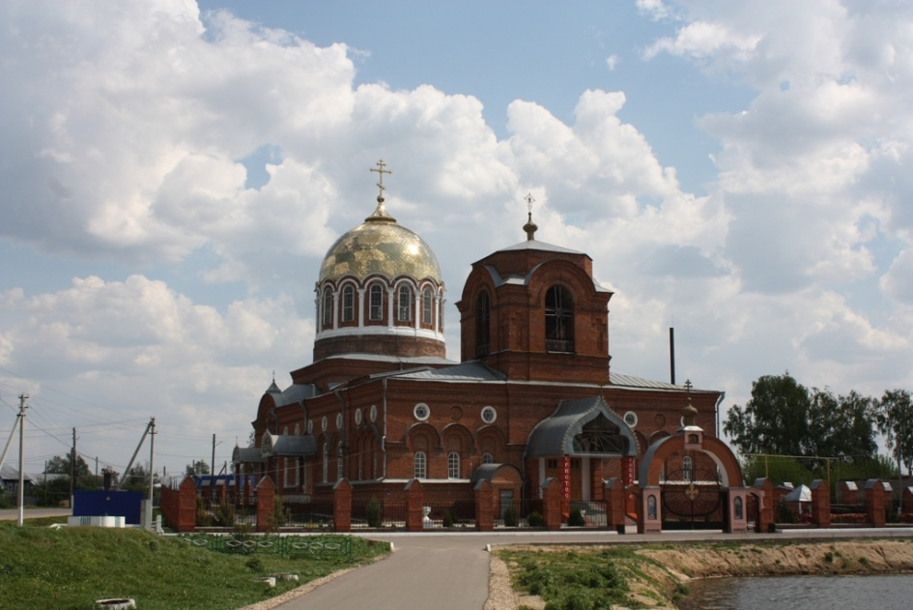
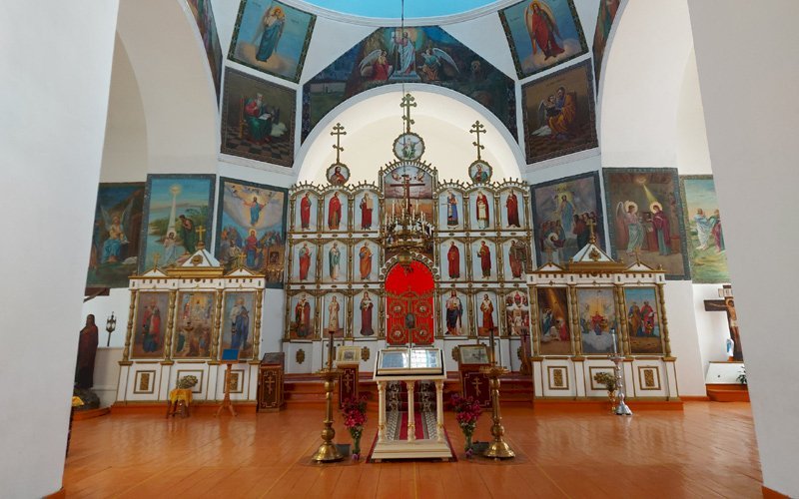
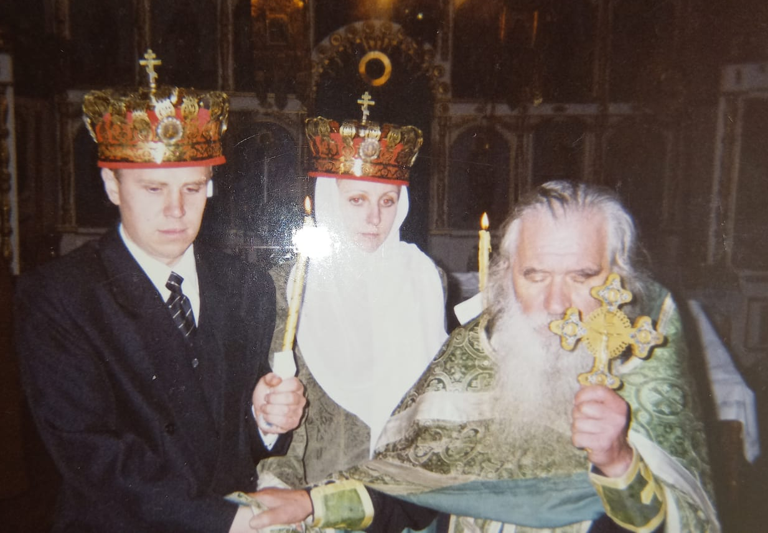
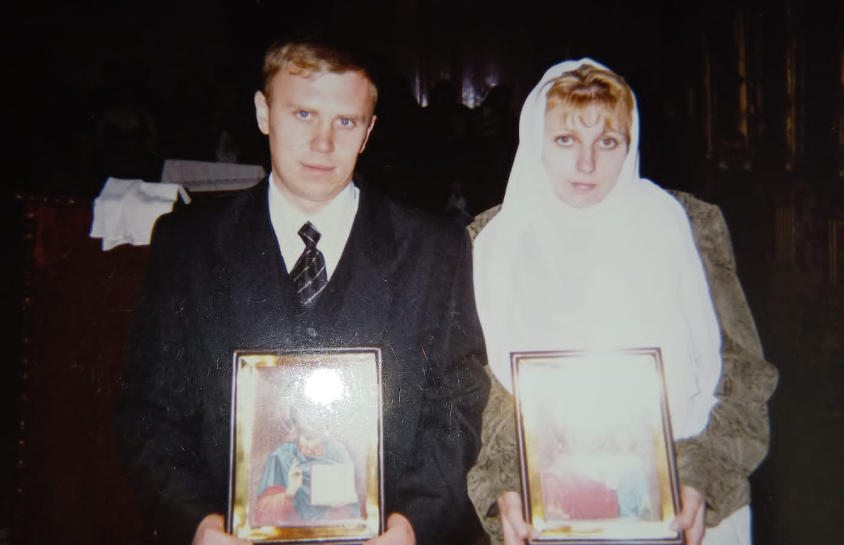
Венчание моих родителей в
Михайло- Архангельском храме в с. Ичалки. 2003 год

Slide 11
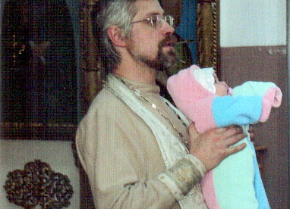
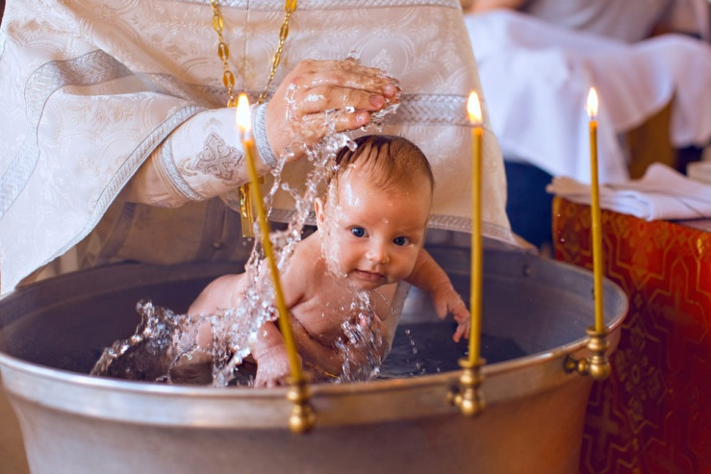
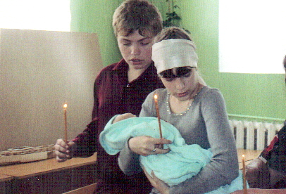
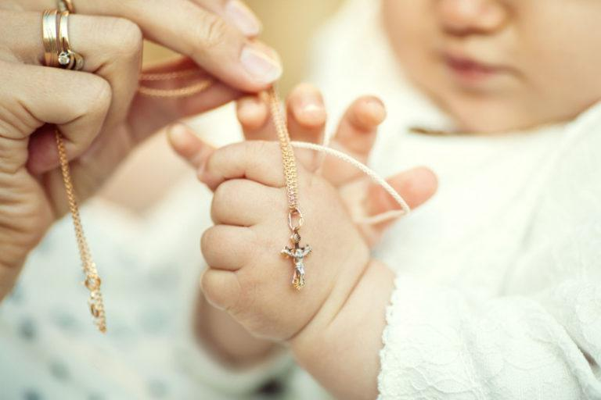
Мои крестины в
Михайло- Архангельском храме в с. Ичалки 2011 год.

Slide 12
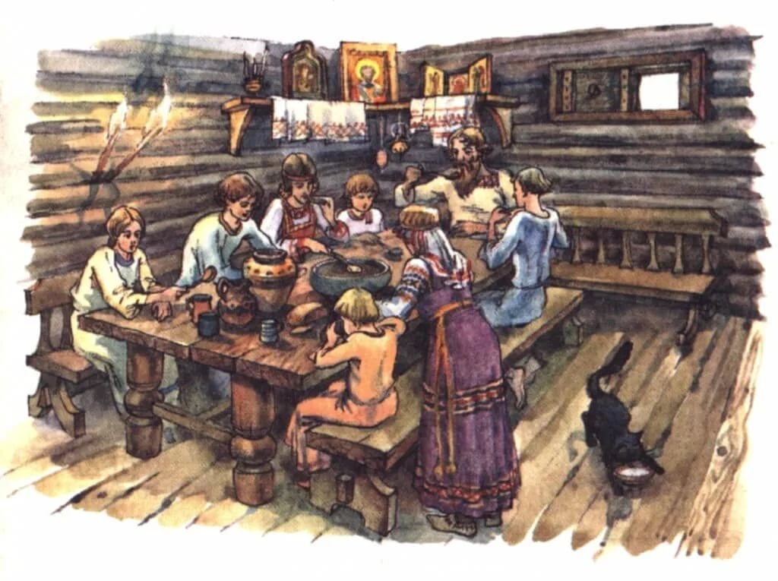

Slide 16
МУНИЦИПАЛЬНОЕ ОБЩЕОБРАЗОВАТЕЛЬНОЕ БЮДЖЕТНОЕ УЧРЕЖДЕНИЕ «СМОЛЬНЕНСКАЯ ОСНОВНАЯ ОБЩЕОБРАЗОВАТЕЬНАЯ ШКОЛА»
ИЧАЛКОВСКИЙ МУНИЦИПАЛЬНЫЙ РАЙОН, РЕСПУБЛИКА МОРДОВИЯ
Автор презентации: Гвоздева Светлана Ивановна
учитель истории

Slide 17
Спасибо за работу

